Slide 1

TIẾNG VIỆT 4
Tập 1
Tuần 4
Bài đọc 3: Cô giáo nhỏ

Slide 2


Ấn để đến trang sách

Slide 3




Em hãy đọc bài thơ Lên rẫy và nhắc lại nội dung bài đọc.

Slide 4

Lên rẫy
Em cùng mế lên rẫy
Gùi đung đưa, đung đưa
Con chó vàng quấn quýt
Theo bước chân nô đùa.
Kìa Mặt Trời mới ló
Trên đầu chị tre xanh
Sương giăng đèn ngọn cỏ
Tia nắng chuyền long lanh
Bao nhiêu ngày chăm học
Mong đợi đến cuối tuần
Được giúp mế làm rẫy
Xôn xao hoài bước chân.
Rẫy nhà em đẹp lắm
Bắp trổ cờ non xanh
Lúa làm duyên con gái
Suối lượn lờ vây quanh…
Rừng đẹp tựa bức tranh
Phong lan muôn sắc nở
Hoa chuối màu thắm đỏ
Giăng mắc như đèn lồng…
Đỗ Toàn Diện

Slide 5

Ấn để đến trang sách

Slide 6

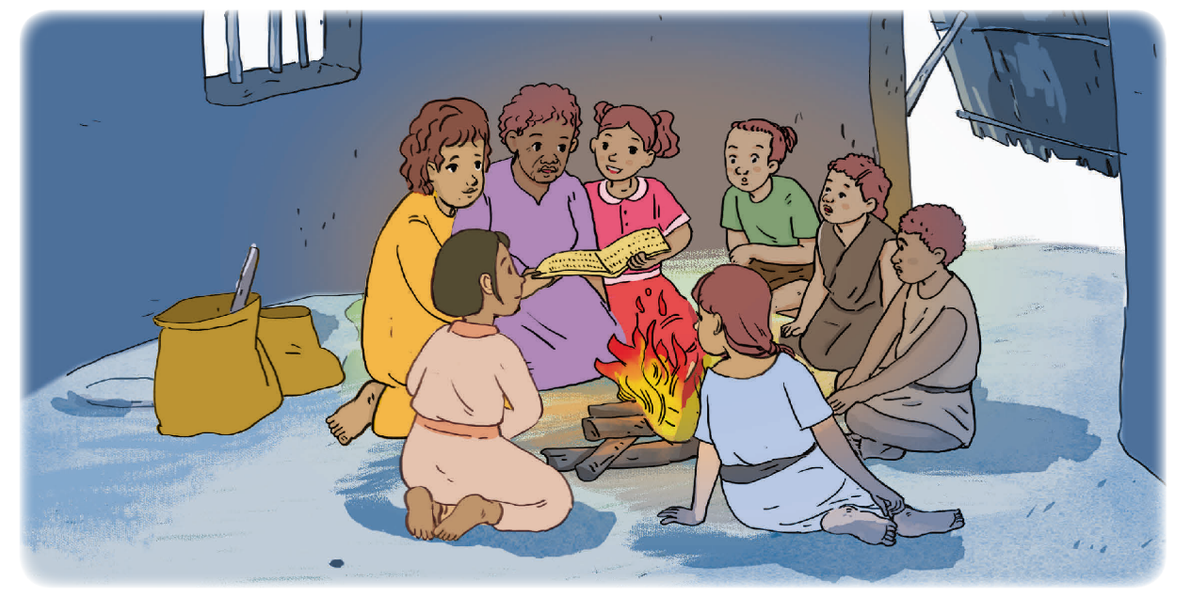
Em hãy luyện đọc thành tiếng theo từng đoạn bài đọc Cô giáo nhỏ
Đoạn 1: Từ đầu đến “với nhà trường ạ”.
Đoạn 2: Tiếp theo đến “được đi học”.
Đoạn 3: Tiếp theo đến “ê a đánh vần”.
Đoạn 4: Tiếp theo đến “học trò”.
Đoạn 5: Tiếp theo đến “lấm lem nhọ nồi”.
Đoạn 6: Phần còn lại.

Slide 7


Em hãy luyện đọc thành tiếng theo từng đoạn bài đọc Cô giáo nhỏ
Giọng đọc trầm lắng, xúc động; thay đổi theo các tình tiết truyện.
Chú ý: ngắt giọng một số câu cho đúng ngữ pháp - ngữ nghĩa, lưu ý cách nâng giọng, hạ giọng cho phù hợp với các câu đối thoại trong bài.

Slide 8
Em hãy đọc to, rõ nghĩa các từ khó sau:
01
Miễn phí: cho phép hưởng một dịch vụ mà không phải trả tiền.
02
Hẻo lánh: (nơi) xa, ít người qua lại.
03
Ngóng cổ: trông chờ, mong đợi một điều gì đó.
04
Cha sinh mẹ đẻ: lúc mới sinh ra (thường dùng để nhấn mạnh điều từ trước tới nay chưa từng thấy, chưa từng có).

Slide 9






GẤU QUA SÔNG

Slide 10









CHÚC MỪNG
Notes:
Ấn vào khúc gỗ số 1, 2, 3 để mở câu hỏi
Sau khi trả lời câu hỏi ấn mũi tên quay về và ấn vào hình con gấu trúc để qua sông

Slide 11




Câu 1: Trường học của Giên ở đâu? Ngôi trường này có gì đặc biệt?
Trường học của Giên ở một vùng quê hẻo lánh châu Phi
Gọi là trường nhưng thực chất là một lớp dạy chữ miễn phí. HS là con cháu của những người nông dân suốt ngày cặm cụi trên những cánh đồng ngô cháy nắng.
Notes:
Ấn vào màn hình để câu hỏi xuất hiện, ấn thêm lần nữa để xuất hiện đáp án.

Slide 12
Câu 2: Cô giáo đã chứng kiến việc gì lúc đến nhà Giên?
Cô giáo đã chứng kiến cảnh Giên đang làm “cô giáo”, hướng dẫn bà, mẹ và các bạn nhỏ trong xóm đánh vần.
Cuốn sách Giên dùng để dạy chữ ở lớp học của mình chính là cuốn truyện tranh mượn của cô giáo.
Notes:
Ấn vào màn hình để câu hỏi xuất hiện, ấn thêm lần nữa để xuất hiện đáp án.

Slide 13
Câu 3: Theo em, vì sao Giên không trả được sách đúng hạn?
Giên đang phải dùng sách để dạy bà, mẹ và các bạn đọc.
Notes:
Ấn vào màn hình để câu hỏi xuất hiện, ấn thêm lần nữa để xuất hiện đáp án.

Slide 14

THẢO LUẬN NHÓM
Các em chia lớp thành 5 nhóm, mỗi nhóm thảo luận một câu hỏi tương ứng với số thứ tự của nhóm. Sau đó trình bày kết quả thảo luận chung trước lớp.
Câu 1: Vì sao khi Giên xin lỗi, cô giáo nghẹn ngào nói: “Ô không, Giên! Cô phải xin lỗi em mới đúng.”?
Câu 2: Việc làm của Giên đáng khen như thế nào?

Slide 15

Câu 1: Vì sao khi Giên xin lỗi, cô giáo nghẹn ngào nói:
“Ô không, Giên! Cô phải xin lỗi em mới đúng.”?
Vì cô giáo đã hiểu lầm về Giên. Cô không biết là Giên trả sách chậm vì phải dùng quyển sách để làm một việc rất đáng khen: dạy bà, mẹ và các bạn học đọc.

Slide 16

Câu 2: Việc làm của Giên đáng khen như thế nào?
Giên đã biết đem những điều học được vận dụng vào cuộc sống. Việc làm của Giên còn thể hiện tình yêu thương của mình đối với người thân và bạn bè.

Slide 17
Ca ngợi sự ham học hỏi của con người trong hoàn cảnh khó khăn và sự tốt bụng của cô bé Giên.

Slide 18

Ấn để đến trang sách

Slide 19



ĐỌC NÂNG CAO
CHÚ Ý CÁCH NGẮT NHỊP
Từ cha sinh mẹ đẻ,/ có bao giờ tôi mơ được học chữ.// Giờ/ tôi biết kha khá rồi đấy.// Tôi đọc cô giáo nghe thử nhé.// - Bà của Giên/ ngượng nghịu nhìn cuốn sách lấm lem nhọ nồi.
Lựa chọn đọc diễn cảm một đoạn trong bài đọc Cô giáo nhỏ.
Giải thích tại sao chọn đoạn văn đó?

Slide 20

Ấn để đến trang sách

Slide 21

Chuẩn bị bài:
Bài đọc 4: Bài văn tả cảnh

Slide 22


Slide 23



Để kết nối cộng đồng giáo viên và nhận thêm nhiều tài liệu giảng dạy,
mời quý thầy cô tham gia Group Facebook
theo đường link:
Hoc10 – Đồng hành cùng giáo viên tiểu học
Hoặc truy cập qua QR code

